Slide 1
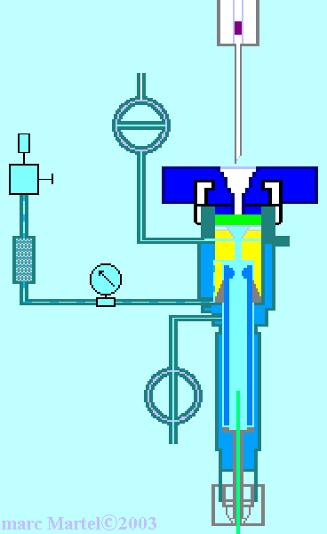
Cours de biochimie instrumentale/ Centre Universitaire Mila Dr Boutellaa S.
Chromatographie en Phase Gazeuse
Injecteur avec système de fuite « split/splitless »
Purge du septum
= injecteur diviseur (pour les colonnes capillaires)
C'est l'injecteur le plus répandu, Dans l'animation, vous pouvez voir successivement:
1* l'introduction de l'échantillon dans l'injecteur et sa vaporisation dans l'insert (un tube de verre inséré dans l'injecteur dans lequel on vient déposer l'échantillon).
2* l'évacuation par la sortie de split de la majeure partie de l'échantillon
3* le balayage par le gaz vecteur de la surface interne du septum et l'élimination des produits susceptibles de s'y être déposés, leur évacuation se faisant par la sortie de purge du septum. l'ouverture de la vanne de cette sortie ne s'effectuant qu'après l'injection.
septum
insert
sortie split
Colonne capilaire
le septum assure l’étanchéité

Slide 2
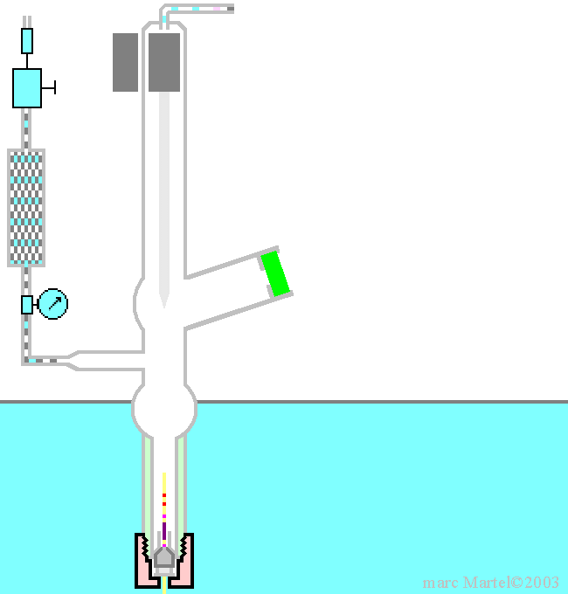
Cours de biochimie instrumentale/ Centre Universitaire Mila Dr Boutellaa S.
Chromatographie en Phase Gazeuse
Injecteur à température programmable (PTV)
Le mélange à analyser est déposé au bout d'une tige de verre fixée sur un aimant et insérée dans un tube de verre balayé par un courant de gaz vecteur.
L'aiguille est amenée, à l'aide de l'aimant extérieur, dans l'injecteur ou elle est chauffée et les produits vaporisés sont entraînés dans la colonne par le gaz vecteur.
Cet injecteur est principalement utilisé en biochimie.

